Slide 1
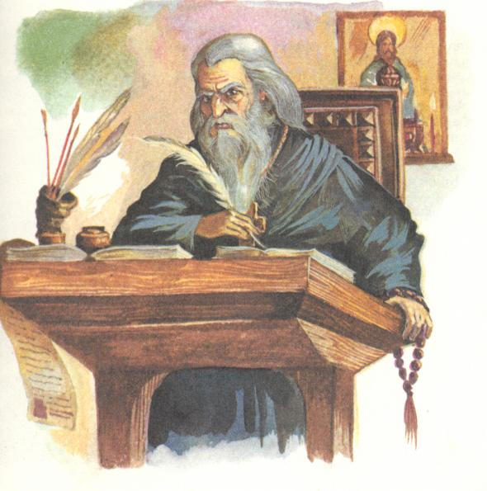
24 МАЯ
День славянской письменности и культуры
Prezentacii.com

Slide 2
День памяти первоучителей славянских народов – святых равноапостольных братьев Кирилла и Мефодия

Slide 3
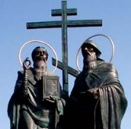
История праздника
1986 г. – возрождение праздника
1991 г. – утвержден как государственный праздник
Каждый год какой-нибудь город России становится хозяином праздника
Во всех городах проводятся фестивали, концерты

Slide 4
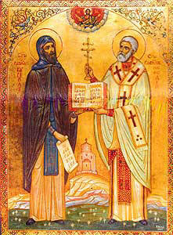
О жизни Кирилла и Мефодия
Кирилл ( род. в 827 г. , до принятия монашества – Константин) и Мефодий ( род. в 815 г., мирское имя неизвестно) родились в семье византийского военачальника из г. Фессалоники ( Греция)

Slide 5
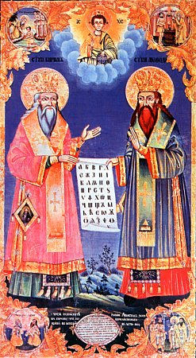
Св. Мефодий
Св. Мефодий – высокопоставленный воин, правивший около 10 лет одним из славянских княжеств, подчиненных Византии, что дало ему возможность научиться славянскому языку

Slide 6
Св. Кирилл
Св. Кирилл с малых лет отличался умственными способностями. Обучаясь в солунской школе и еще не достигнув пятнадцати лет, он уже читал книги глубокомысленнейшего из Отцов Церкви – Григория Богослова (IV в.)

Slide 7
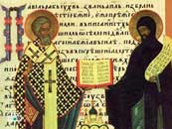
О жизни Кирилла и Мефодия
В 861 году император вызвал святых Константина и Мефодия из монастыря и отправил их к хазарам для евангельской проповеди

Slide 8
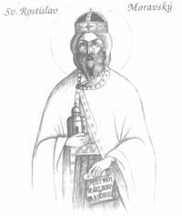
О жизни Кирилла и Мефодия
В 863 году посольство правителя Великоморавской державы (Чехия, Словакия, Богемия, часть Австрии и Венгрии) князя Ростислава просило у императора Михаила прислать учителей для проповеди в недавно принявшей христианство стране

Slide 9
О жизни Кирилла и Мефодия
…пойду с радостью, если у них есть буквы для их языка… Учить без азбуки и без книг все равно, что писать беседу на воде.
Св.Кирилл
С помощью брата Мефодия Кирилл за 6 месяцев составил славянскую азбуку (т.н. глаголицу) и перевел на славянский язык книги, без которых не могло совершаться Богослужение: Евангелие Апракос, Апостол, Псалтирь и избранные службы

Slide 10
О жизни Кирилла и Мефодия
Если же кто из учителей ваших дерзновенно начнет соблазнять вас, порицая книги на языке вашем, да будет отлучен пока не исправится. Такие люди суть волки, а не овцы…
Андриан II
В 868 г. Папа Римский Андриан II освятил переведенные братьями богослужебные книги, благословив проведение литургии на славянском языке

Slide 11
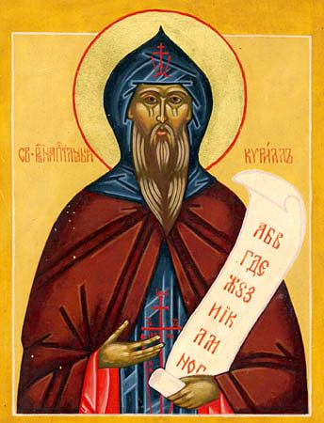
14 февраля 869 в возрасте 42 лет Кирилл умирает в Риме
«Мы тянули с тобой, брат, одну борозду, как супруг волов, и вот, я падаю на гряде, кончаю жизнь свою. Я знаю, ты очень любишь свой родной Олимп. Смотри же, не покидай даже ради него наше служение…»

Slide 12
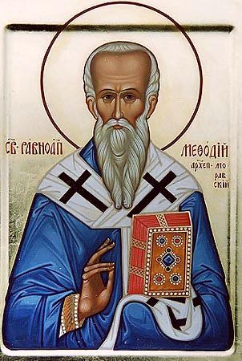
После смерти брата Мефодий продолжает евангельскую проповедь среди славян
«Я не молчал из страха и всегда бодрствовал на страже»
Благодаря деятельности св. Мефодия, и чехи, и поляки вступили в военный союз с Моравией, противостоящей влиянию немцев.
Мефодий предсказал день своей смерти и скончался 6 апреля 885 г.

Slide 13
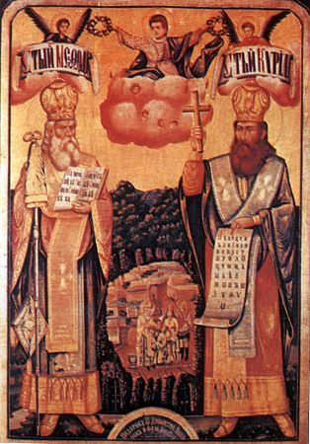
К лику святых равноапостольные Кирилл и Мефодий причислены в древности
В Русской Православной Церкви память святых равноапостольных просветителей славян чествуется с XI века
Память каждого из св. братьев отмечается в дни их кончины: Св. равноап. Кирилл – 14 февр.(по ст. ст.)/27 февр. (по нов. ст.). Св. равноап. Мефодий – 6 апреля/19 апреля. Общая церковная память отмечается 11 мая/24 мая

Slide 14
Истоки русской письменности
АЛФАВИТ: АЛЬФА + ВИТА
АЗБУКА: АЗ + БУКИ
греческие буквы:
Aa Bb Gg Dd Ee Kk Ll Mm
славянские буквы:
Аа Вв Гг Дд Ее Кк Лл Мм

Slide 15
Славянские азбуки: кириллица и глаголица
Глаголица
Кириллица
Кирилл и Мефодий "переложили" звуки славянского языка на пергамент с помощью той глаголицы.
Начертания букв не сохранились
В 893 г. появилась кириллица, которая со временем вытеснила глаголицу во всех славянских странах
Церковно-славянский алфавит
Русский алфавит

Slide 16
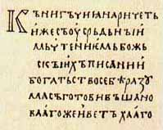
Кириллическое письмо
Образцом для написания букв кириллицы послужили знаки греческого уставного алфавита
Устав - это такое письмо, когда буквы пишутся прямо на одинаковом расстоянии друг от друга, без наклона - они как бы "уставлены"

Slide 17
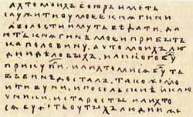
Кириллическое письмо
С середины XIV столетия получил распространение полуустав, который был менее красив, чем устав зато позволял писать быстрее
Появился наклон в буквах, их геометричность не так заметна; перестало выдерживаться соотношение толстых и тонких линий; текст уже делился на слова

Slide 18
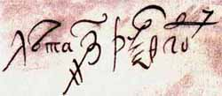
Кириллическое письмо
В XV веке полуустав уступает место скорописи
Рукописи написанные "скорым обычаем", отличает связное написание соседних букв, размашистость письма. В скорописи каждая буква имела множество вариантов написания. С развитием скорости появляются признаки индивидуального почерка

Slide 19
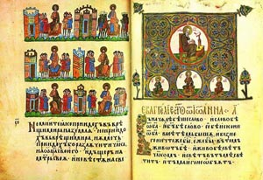
Кириллическое письмо
Древнейшая книга на Руси, написанная кириллицей, - Остромирово Евангелие - 1057 года
Во времена Петра Великого были внесены изменения в начертания некоторых букв, а 11 букв были исключены из алфавита. Новый алфавит стал беднее по содержанию, но проще и более приспособлен к печатанию различных гражданских деловых бумаг. Он так и получил название " гражданский ". В 1918 году была проведена новая реформа алфавита, и кириллица потеряла еще четыре буквы: ять, и(I), ижицу, фиту.

